Slide 1
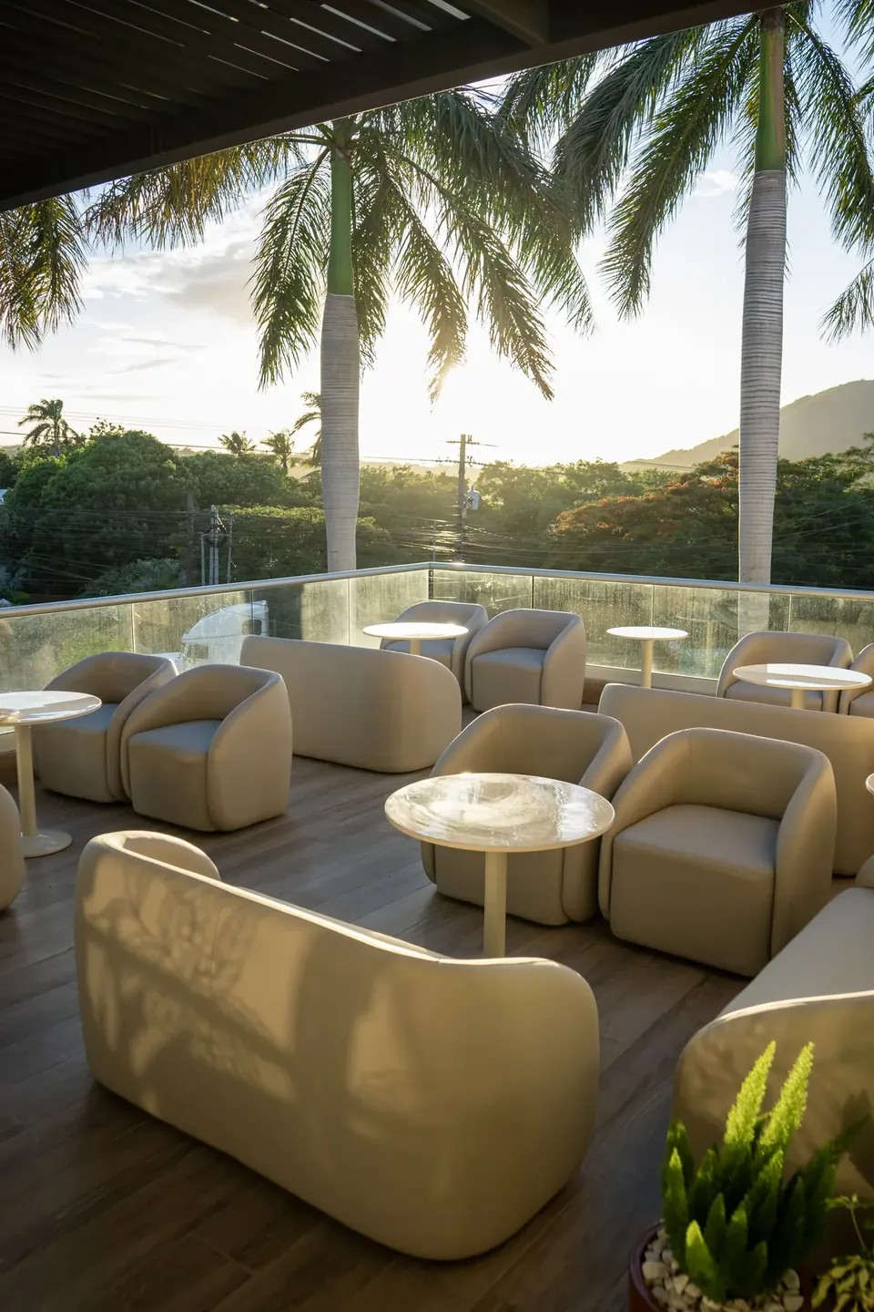
LA BELLA LUPITA · MANAGUA
Club Lupita
La tanda de sellos, la cuenta abierta y la mesa lista para vos:
el club de la casa, dentro del teléfono del socio.
Recorrido funcional · agosto de 2026
Notes:
Presentación de recorrido: qué hace la app, módulo por módulo. Todas las capturas salen de la app en producción, con la cuenta de muestra.

Slide 2
DE QUÉ SE TRATA
Una sola app, cinco lugares
El socio abre la app y entra a la casa: ve lo que tiene, pide, compra café de la finca, usa su membresía y revisa lo suyo. Cada pestaña resuelve una de esas cinco cosas y nada más.
1
2
3
4
5
Inicio
Pedir
Tienda
Club
Perfil
El carnet, la cuenta y la tanda de sellos
La carta completa y el pedido para llevar
El café de la finca y la bolsa numerada
La Mesa Fundadora y las experiencias
Lo suyo: gustos, alergias y movimientos
Abajo, siempre a la mano: la barra de cinco pestañas no se esconde en ninguna pantalla.
Notes:
Las cinco pestañas son la estructura completa de la app del socio. Todo lo demás cuelga de una de ellas.

Slide 3
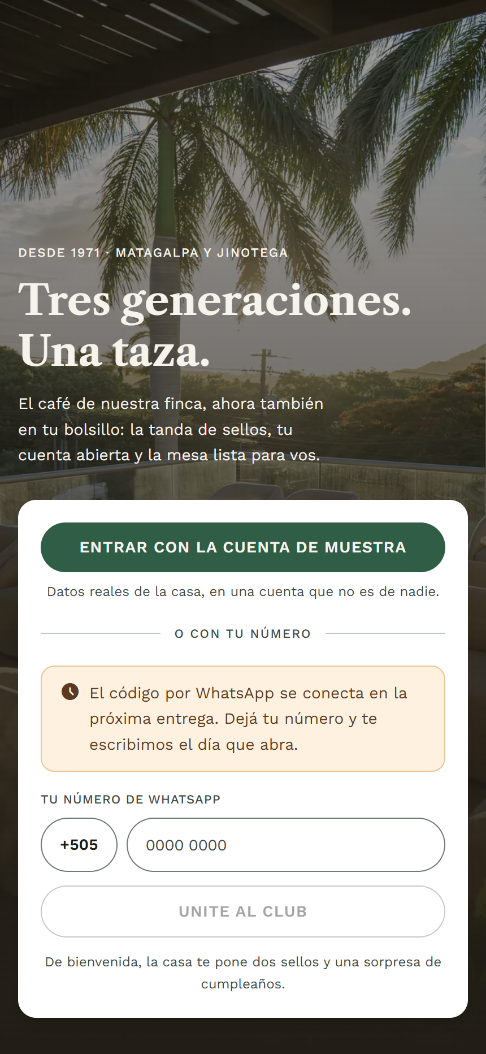
ANTES DE ENTRAR
Se entra con el número
de WhatsApp
Sin contraseñas ni formularios largos. El socio pone su número, recibe un código y queda dentro. La casa no guarda contraseñas de nadie.
Nada que instalar
Se abre en el navegador del teléfono, como cualquier página.
De bienvenida, dos sellos
Quien abre cuenta no empieza en cero: arranca con la tanda comenzada.
Cuenta de muestra
Un botón deja recorrer la app entera con datos reales, sin ser socio.
Notes:
El código por WhatsApp está construido del lado de la app y queda conectado cuando se contrate el envío. La cuenta de muestra es la que se usa para demostrar.

Slide 4
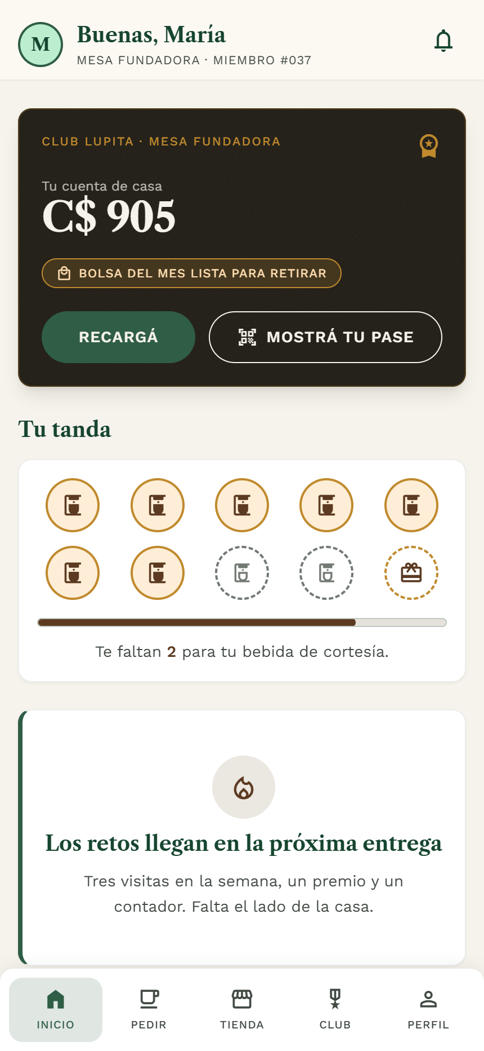
MÓDULO 1 · INICIO
El carnet y la Cuenta de Casa
Lo primero que ve el socio es cuánto tiene en la casa. La Cuenta de Casa es saldo que se recarga en caja —con efectivo o con tarjeta— y con el que después paga sin sacar la billetera.
C$ 905
7 de 9
Saldo del socio, visible al abrir
Sellos de la tanda en curso
El carnet es la identidad
Número de socio y nivel, listos para enseñar en la barra.
La bolsa del mes
Si es socio de la Mesa Fundadora, avisa cuando le toca retirarla.
Notes:
La Cuenta de Casa es el corazón del modelo: el socio deja saldo por adelantado y eso es flujo asegurado para el negocio.

Slide 5
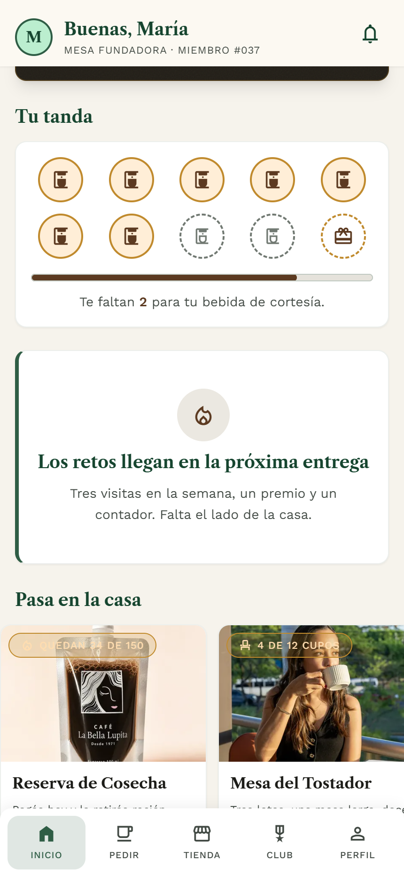
MÓDULO 1 · INICIO · LA TANDA
Nueve sellos.
La décima la pone la casa.
La tarjeta de sellos de toda la vida, sin cartón que se pierda ni sello que se moje. El barista sella desde la caja y el socio lo ve en el acto.
Diez casillas, nueve se ganan
La décima aparece dorada: es la bebida de cortesía y se ve venir desde el primer día.
Siempre dice cuánto falta
«Te faltan 2» —nunca hay que contar sellos a ojo.
La tanda no se pierde
Vive en la cuenta del socio, no en un cartón dentro de la billetera.
Notes:
La tanda es el motor de repetición: nueve visitas para ganar la décima bebida. El sello lo pone la caja, nunca el socio desde su teléfono.

Slide 6
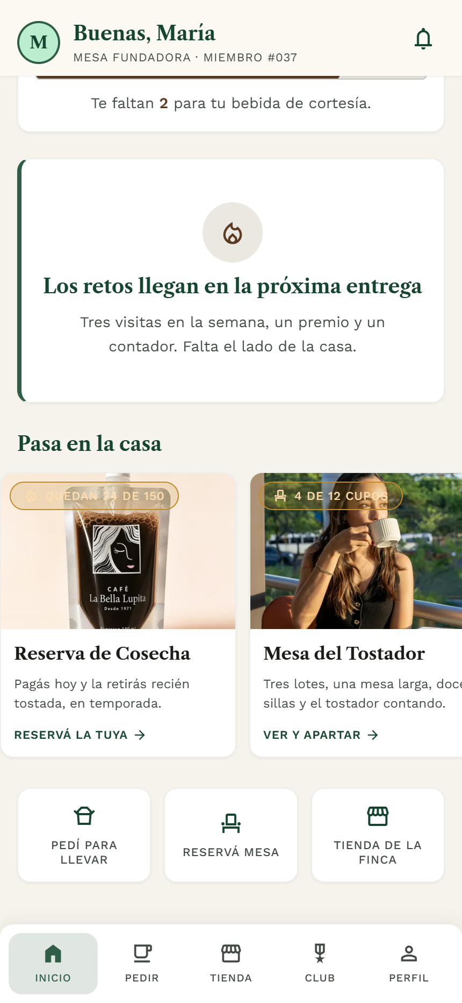
MÓDULO 1 · INICIO · LA VUELTA
La casa siempre está
tramando algo
Debajo de la tanda va lo que hace volver: lo que está por agotarse y los tres accesos que resuelven la visita en un toque.
Escasez de verdad
«Quedan 34 de 150» y «4 de 12 cupos» salen de la base de datos, no de un cartel.
Tres accesos rápidos
Pedí para llevar · Reservá mesa · Tienda de la finca.
El reto de la semana
Un módulo fijo para la promoción del momento.
Notes:
Las cifras de escasez son reales: si quedan 34 bolsas, es porque hay 34 sin apartar en la base.

Slide 7
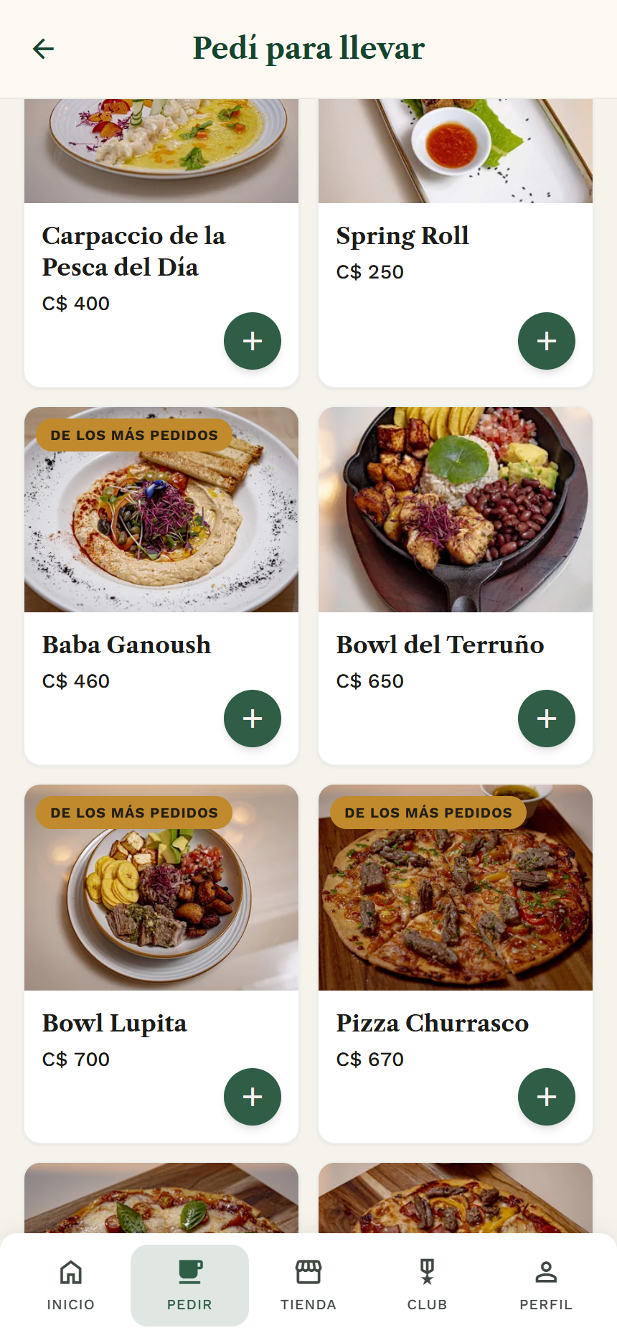
MÓDULO 2 · PEDIR
La carta entera,
con su fotografía
Setenta y tres platos con su precio, repartidos en los cuatro momentos de la casa. La foto ocupa el ancho de la ficha, porque en una carta la foto es la que vende.
Barra
Brunch
Bistró
Sobremesa
Café y bebidas
Mañana
Sartén y horno
Dulce y café
El precio que se ve es el que cobra la caja: los dos salen de la misma lista, así que no pueden discrepar.
Notes:
73 platos cargados con precio. 36 tienen fotografía propia; los demás muestran la marca de la casa, como en una carta impresa.

Slide 8
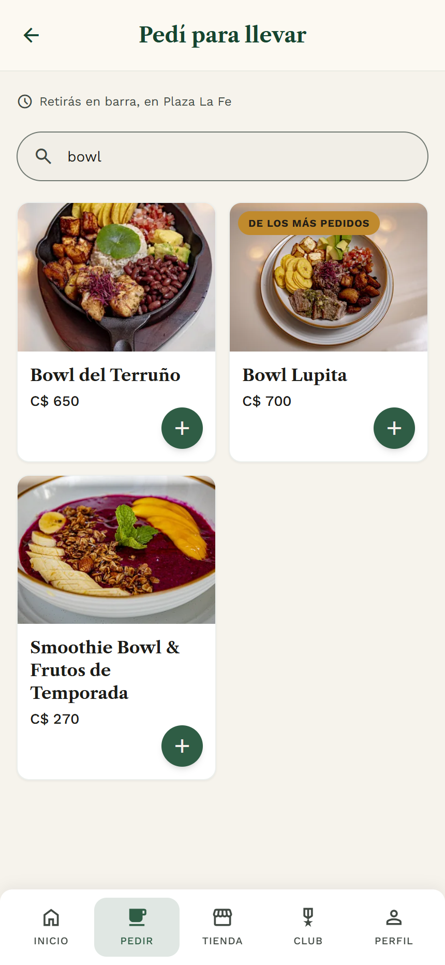
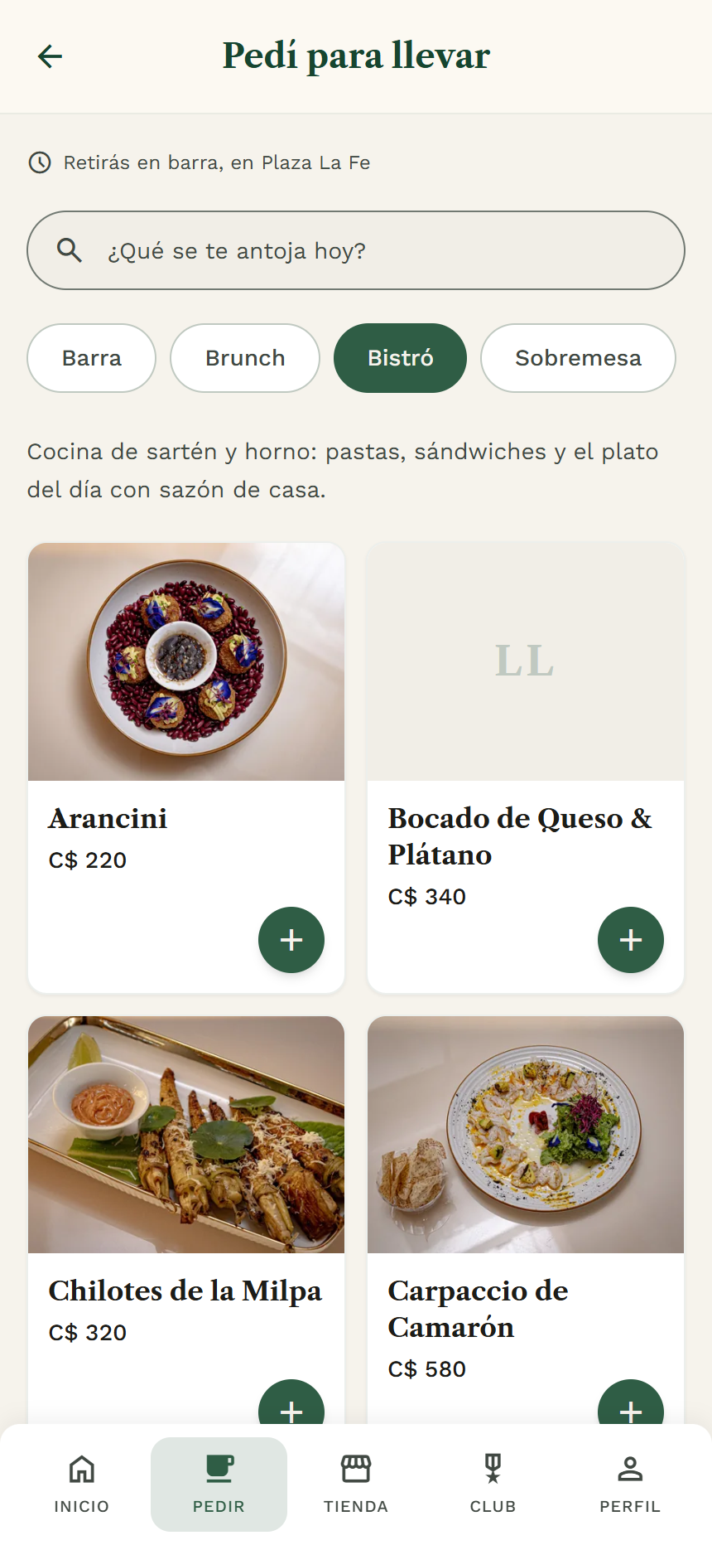
MÓDULO 2 · PEDIR
Encontrar el plato
en dos toques
El buscador ignora las tildes —«cafe» encuentra «café»— y los cuatro filtros de momento dejan la carta en lo que de verdad se está buscando.
Busca sin tildes
Nadie tiene que escribir bien el acento para encontrar su plato.
Insignias de la casa
«De los más pedidos» destaca lo que conviene mover.
Contador en la pestaña
Lo que va en el pedido se ve sin salir de la carta.
Notes:
El buscador normaliza tildes. Los filtros son los cuatro momentos de la carta de la casa.

Slide 9
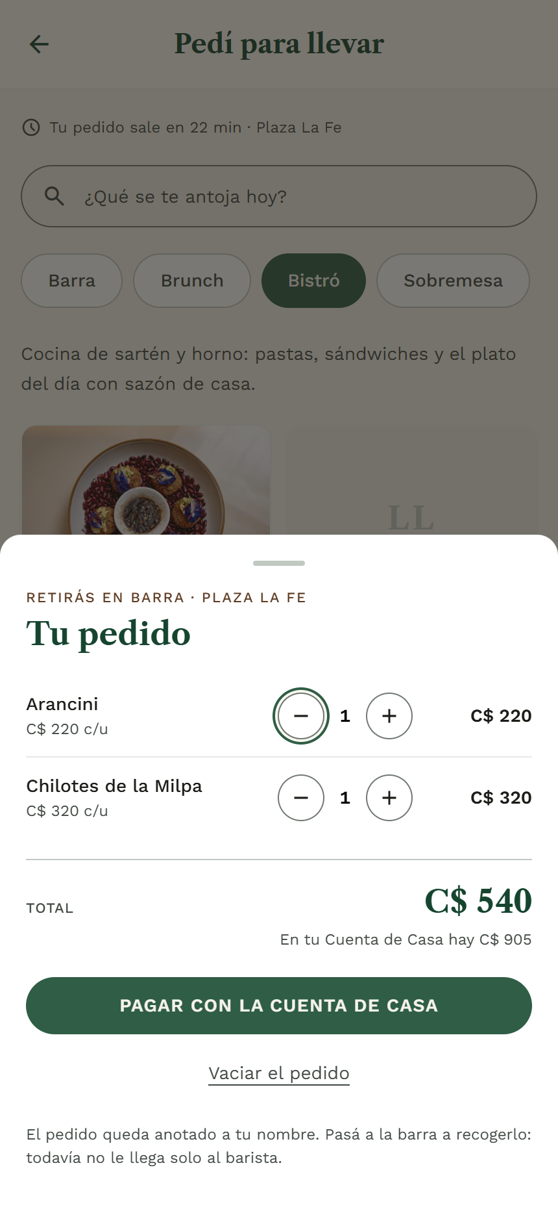
MÓDULO 2 · PEDIR · EL COBRO
Se paga con la Cuenta de Casa
El pedido se arma en una hoja que muestra el detalle, el total y cuánto queda en la cuenta. Al pagar, se descuenta del saldo y queda anotado a nombre del socio.
C$ 540
C$ 905
0
Total del pedido
Le queda en la cuenta
Veces que saca la billetera
El precio lo pone el servidor
La app no puede cobrarse de menos: el importe se calcula en la caja, no en el teléfono.
Un toque, un cobro
Si se va la señal y el socio reintenta, no se cobra dos veces.
Notes:
La protección contra el doble cobro y el cálculo del precio del lado del servidor son requisitos de dinero, no detalles técnicos.

Slide 10
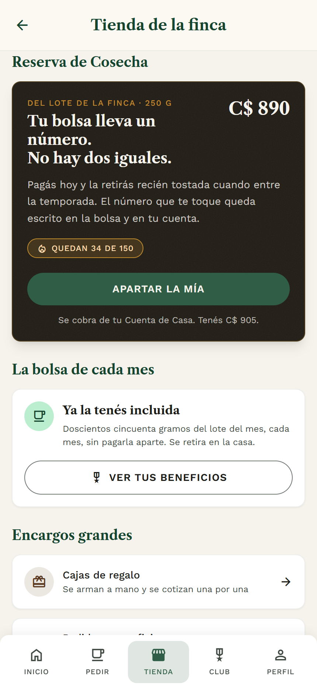
MÓDULO 3 · TIENDA
El café de la finca,
con número propio
La Reserva de Cosecha es una bolsa numerada de 250 g del lote de la finca: se paga hoy y se retira recién tostada cuando entra la temporada. El número lo asigna el sistema, y no hay dos iguales.
34 de 150
C$ 890
Bolsas sin apartar
Precio de la bolsa numerada
Los encargos grandes —cajas de regalo y pedidos de oficina— salen a WhatsApp con el mensaje ya escrito: se cotizan con una persona, que es como se cotizan de verdad.
Notes:
La bolsa se cobra de la Cuenta de Casa y el número sale de la base con bloqueo, así que dos personas no pueden llevarse la misma.

Slide 11
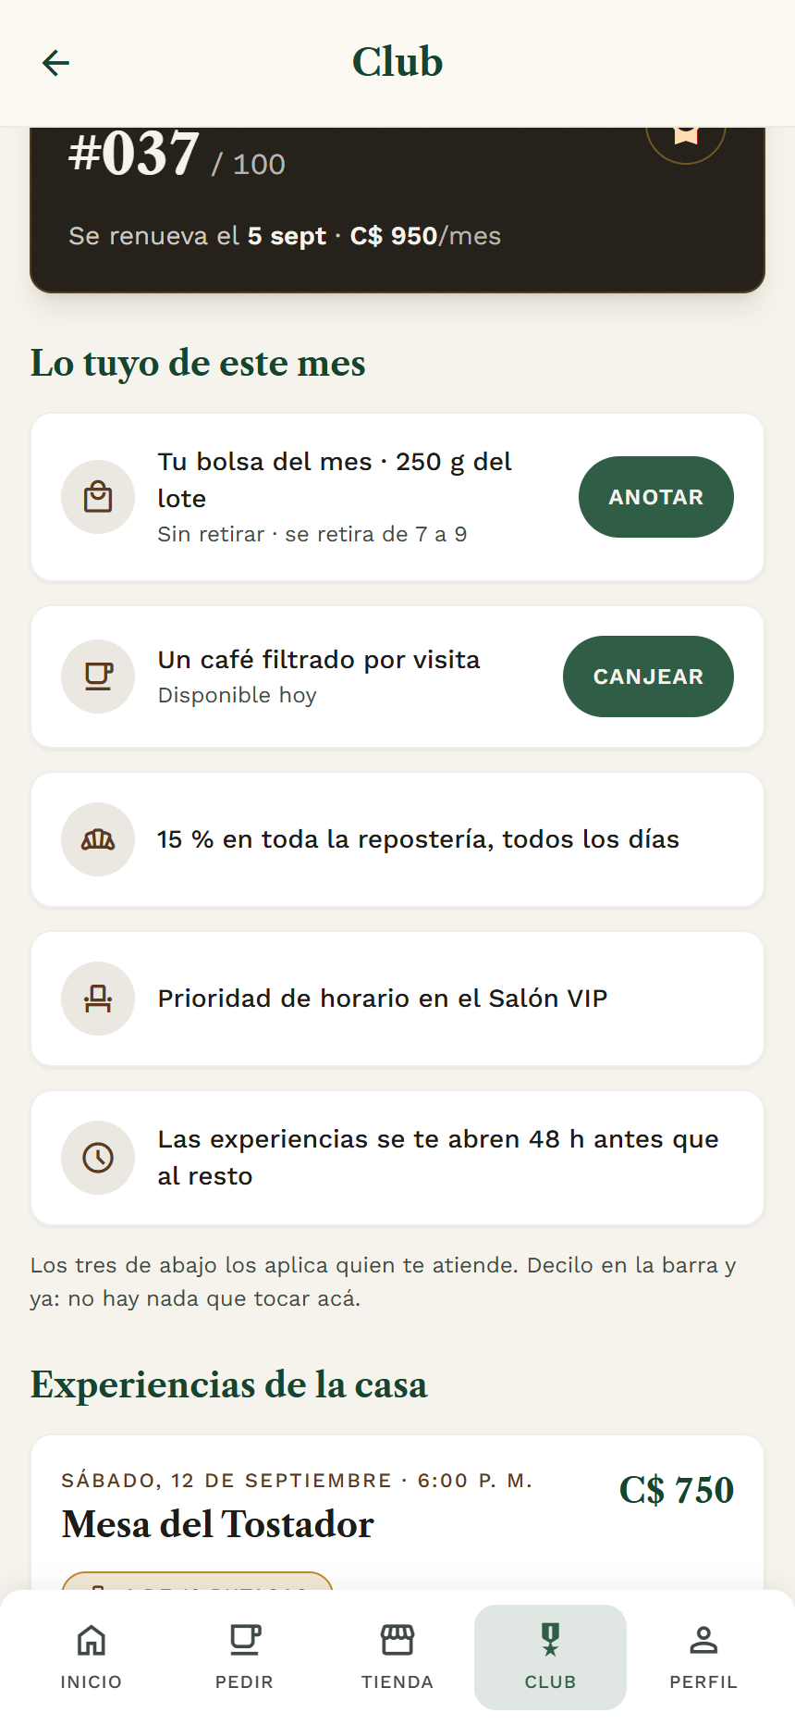
MÓDULO 4 · CLUB
Mesa Fundadora:
cien plazas y se acaban
El Club es gratis para cualquiera que abra cuenta. La Mesa Fundadora es la membresía que se paga: cien plazas numeradas, con cuota mensual que se cobra de la Cuenta de Casa.
100
#037
Plazas numeradas, ni una más
El número es del socio
El número de socio ES el cupo: la base impide que exista el ciento uno.
Notes:
El límite de cien no es un texto: es una restricción de la base de datos. La cuota que se ve en pantalla es la que cobra el sistema.

Slide 12
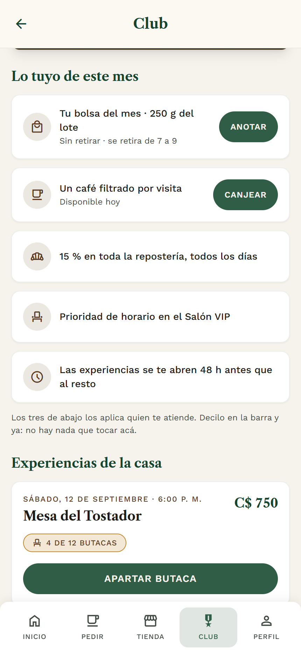
MÓDULO 4 · CLUB
Cinco beneficios;
dos se canjean solos
La app distingue lo que puede resolver sola de lo que aplica una persona en la barra. Un botón que no hace nada es peor que ningún botón.
Bolsa del mes · 250 g del lote
Se canjea desde la app, una vez al mes
Un café filtrado por visita
Se canjea desde la app, una vez al día
15 % en toda la repostería
Lo aplica quien atiende
Prioridad de horario en Salón VIP
Lo aplica quien atiende
Experiencias 48 h antes
Lo aplica quien atiende
Notes:
Dos beneficios tienen botón porque el sistema puede llevar la cuenta. Los otros tres van escritos, sin botón.

Slide 13

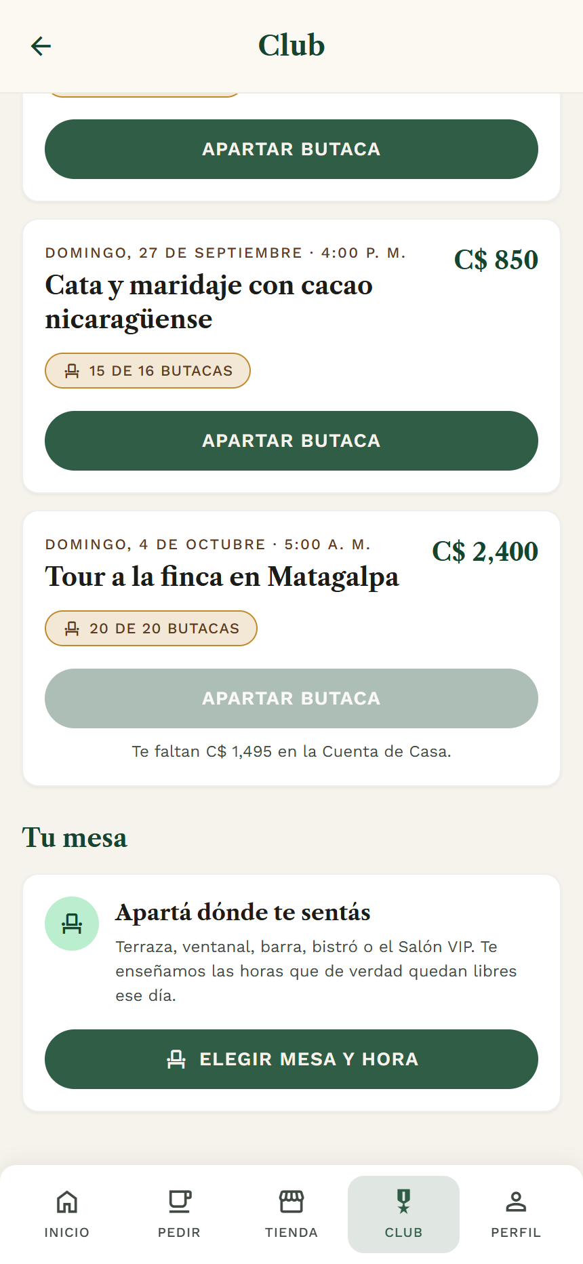
MÓDULO 4 · CLUB
Experiencias con cupo
contado
Catas, mesas del tostador y el tour a la finca. Cada una con su fecha, su precio y las butacas que quedan; la butaca se aparta y se paga desde la app.
La butaca la elige el sistema
Dos personas no pueden apartar la misma, ni con el mismo toque.
Se paga con la Cuenta de Casa
Y si no alcanza, dice cuánto falta.
Cuando se llena, se dice
El botón se apaga con su razón a la vista.
Notes:
Las tres experiencias que se ven salen de la base con sus cupos reales.

Slide 14
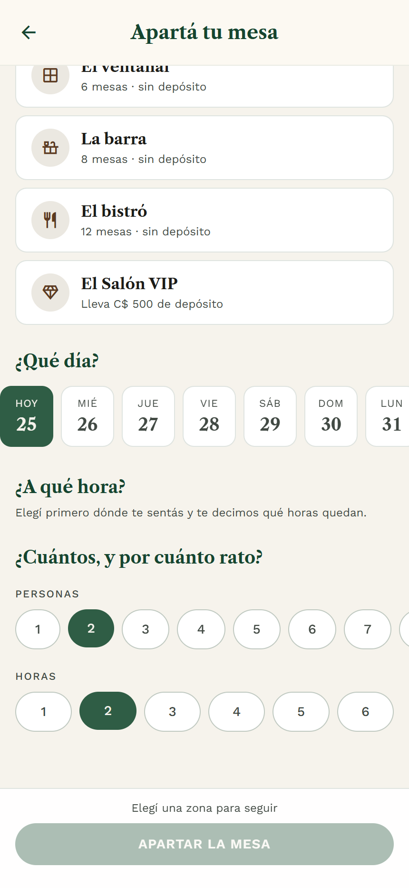
MÓDULO 4 · CLUB
Reservar mesa, con zona
y hora
El socio elige día, hora y zona del salón. El Salón VIP lleva depósito, y el depósito se descuenta de la Cuenta de Casa igual que todo lo demás.
Una mesa, una reserva
La base impide que el Salón VIP quede tomado dos veces a la misma hora.
El depósito queda a favor
No es un cargo aparte: es saldo del socio que se aplica a la visita.
Queda anotada a su nombre
La casa ve quién viene, cuándo y a qué zona.
Notes:
La imposibilidad de solapar dos reservas de VIP a la misma hora es una restricción de la base, no una comprobación de la pantalla.

Slide 15
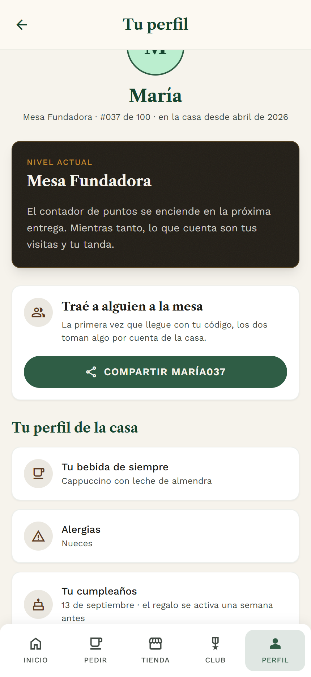
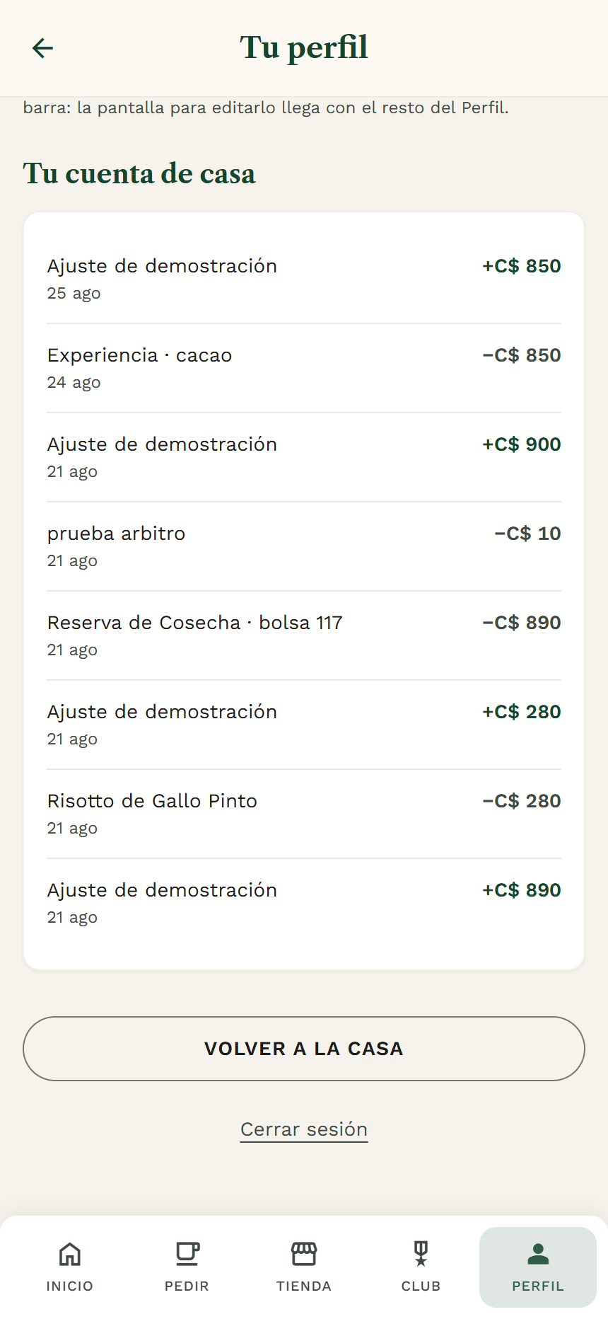
MÓDULO 5 · PERFIL
Lo que la casa recuerda
del socio
Su bebida de siempre, sus alergias y su cumpleaños. Es la ficha que hace que el barista lo salude por su nombre y no le sirva lo que le hace daño.
La bebida de siempre
«Cappuccino con leche de almendra»: lo sabe la casa, no hay que repetirlo.
Alergias, en alerta
Información clínica, marcada para que se lea rápido.
El cumpleaños
Con el regalo activado desde una semana antes.
Sus movimientos
Cada recarga y cada consumo, con fecha y concepto.
Notes:
El perfil es lo que convierte una app de sellos en trato de casa: la casa recuerda y el socio lo nota.

Slide 16
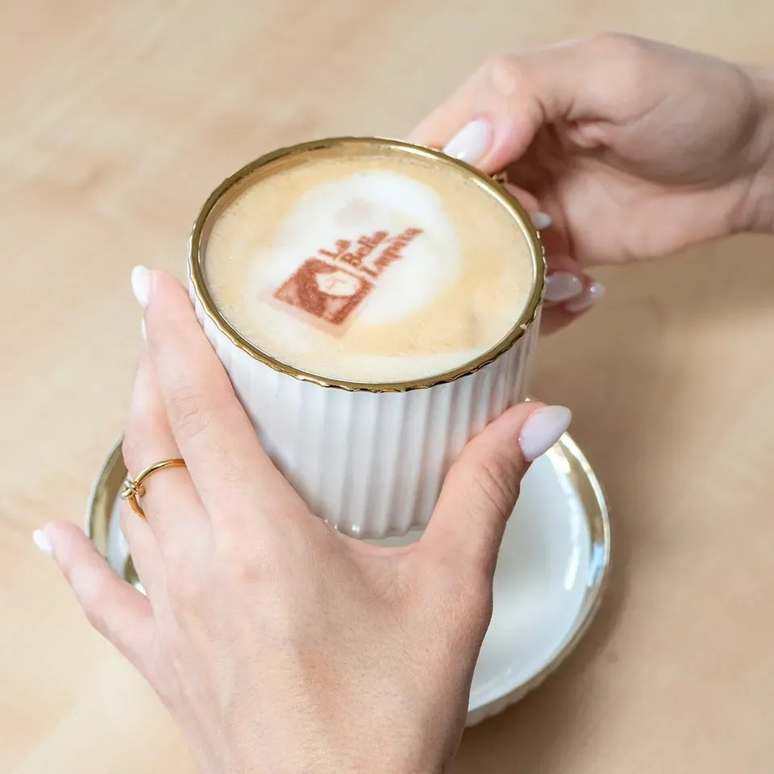
EL NEGOCIO
Por qué la Cuenta de Casa
Todo lo que se compra en la app —el pedido, la bolsa numerada, la butaca, la membresía— se descuenta de un saldo que el socio dejó antes en la caja. Esa es la palanca: el dinero entra primero y la visita viene después.
Flujo por adelantado
El socio recarga en caja y esa plata ya está en el negocio antes de la primera taza.
Motivo para volver
Con saldo dentro, la próxima taza ya está pagada: volver cuesta menos que decidir.
Un libro que cuadra
Cada recarga y cada consumo quedan escritos y no se pueden borrar. La caja siempre cuadra.
Notes:
La Cuenta de Casa es prepago: financia el negocio y ata al socio sin necesidad de descuentos permanentes.

Slide 17
ESTADO
Qué funciona hoy y qué sigue
La app está publicada y todo lo que se ve en estas láminas es real: sale de la base de datos de la casa, no de un archivo de ejemplo.
FUNCIONA HOY
LO SIGUIENTE
Entrar y ver el carnet, el saldo y la tanda
El código por WhatsApp, para entrar sin la cuenta de muestra
La carta completa, buscar y armar el pedido
El pedido llegando solo a la pantalla del barista
Pagar con la Cuenta de Casa
Apartar la bolsa numerada de la finca
Puntos y niveles, para premiar más que la tanda
Tomar plaza en la Mesa Fundadora y canjear beneficios
Referidos: traer a alguien y que los dos ganen
Apartar butaca en las experiencias
El panel de la casa: caja, sellos y analítica
Reservar mesa con zona y hora
club-lupita.el-molino.workers.dev
Notes:
Lo de la derecha está diseñado y decidido; falta construirlo o contratarlo. Nada de eso bloquea usar la app hoy.

